Slide 1
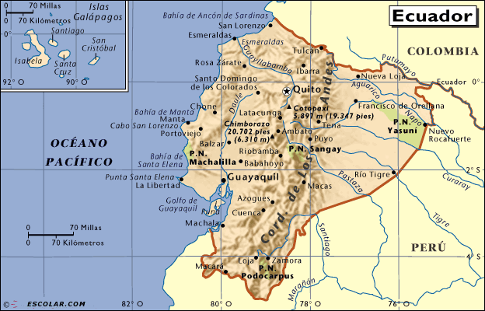

Slide 2
1.- Describe de manera general las características geográficas de Ecuador
2.- ¿Cuál es la localización de la capital de Ecuador?
3.- En una línea recta entre las ciudades de La Libertad y Nueva Loja ¿Cuál es la distancia entre ellas?...............¿Qué características geográficas cruza?
la corod, de los andes
4.- La línea del Ecuador cruza este país…..¿Cuáles son las coordenadas de estos puntos?
si, sus coordenadas son:
5.- ¿Cuál es la elevación más importante de este país?
6.- ¿Qué ciudades tendrían más o menos estas coordenadas:
1° 03'27''S, 80 ° 27'02'‘O
03 ° 15' 55'' S , 80 ° 00' 01'' W
00° 48.8´N, 77° 42.4´W

